Slide 1

Машинное Обучение
Лекция 1.05
В которой мы обсудим
простую линейную модель машинного обучения (для классификации)
Долганов Антон Юрьевич

Slide 2

Регуляризация
Уменьшаем переобучение накладывая дополнительные ограничения на функцию потерь
Можем отбирать «полезные» признаки
Подбор гиперпараметров
Поиск по сетке – задаем то что хотим проверить
Случайный поиск – задаем случайное распределение того что хотим проверить и верим в то что нам повезет
Есть другие вариации этого всего (optuna*)

Slide 3
Классификация
Метрики Классификации

Slide 4
Классификация
.
y=f(X)
f – правило принятия решения, которое может предсказывать классы для новых данных

Slide 5
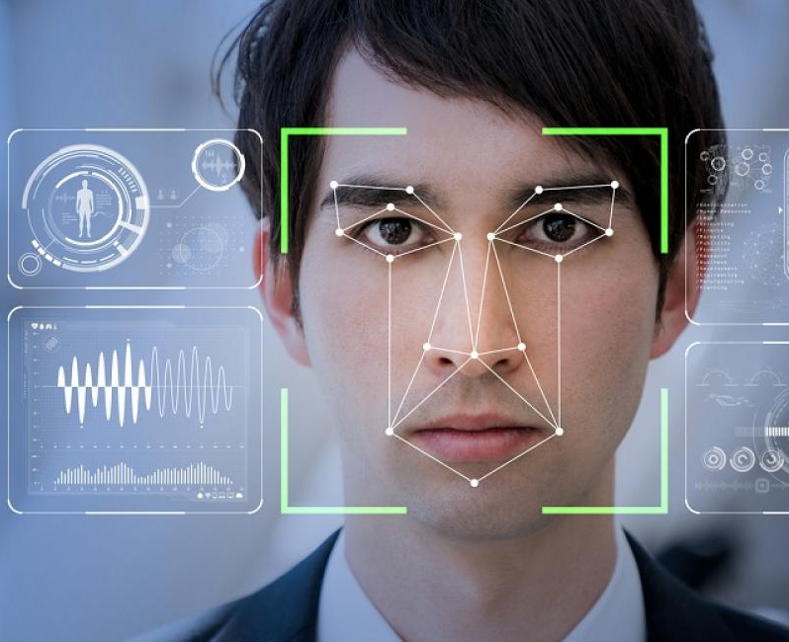
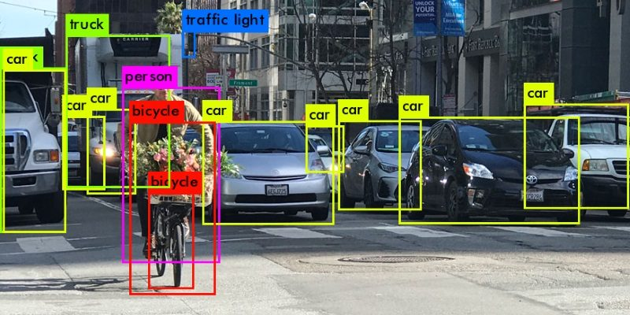

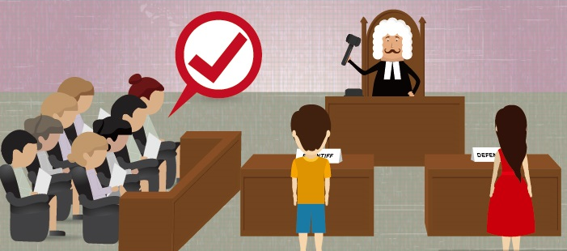
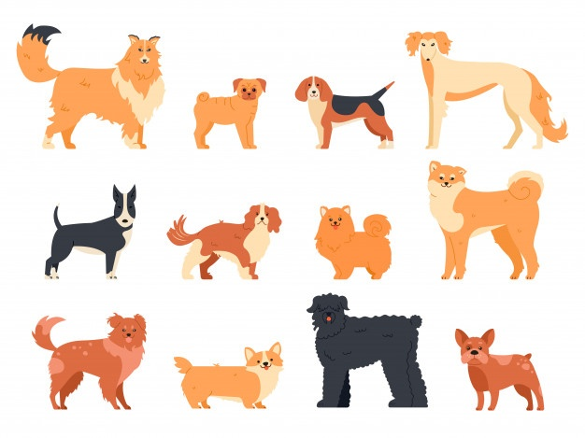
Мотивация

Slide 6
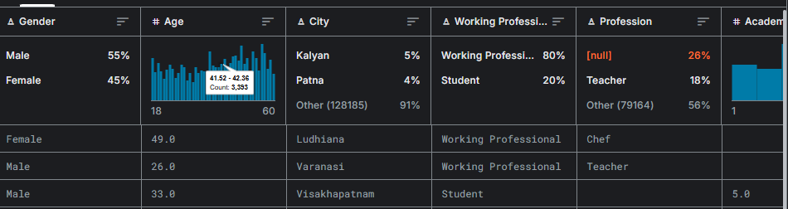
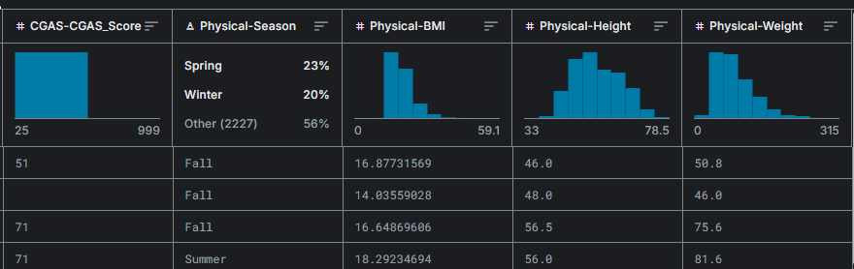
Примеры задач
.
Exploring Mental Health Data
(https://www.kaggle.com/c/playground-series-s4e11)
The objective of this challenge is to forecast sticker sales in different countries. "At Kaggle, we take stickers seriously!"
Child Mind Institute — Problematic Internet Use
(https://www.kaggle.com/c/child-mind-institute-problematic-internet-use)
The objectives of this challenge is to predict insurance premiums based on various factors.

Slide 7
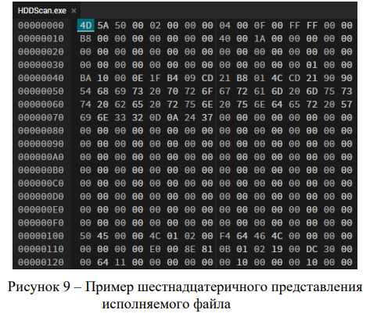
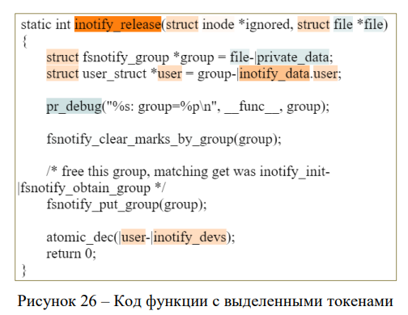
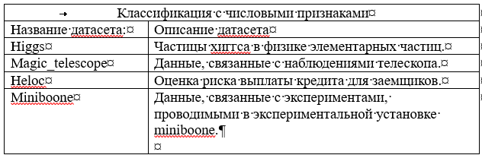
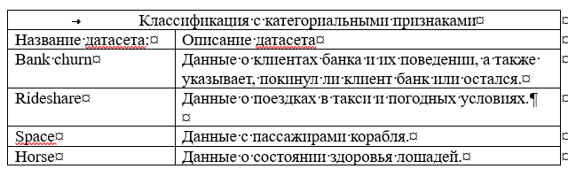
Примеры ВКР
.
Разработка антивирусного решения на основе нейронных сетей : магистерская диссертация / А. А. Калиберда ; Уральский федеральный университет имени первого Президента России Б. Н. Ельцина, Институт радиоэлектроники и информационных технологий-РТФ, Кафедра информационных технологий и систем управления. — Екатеринбург, 2024. — 52 с. — Библиогр.: с. 45-50 (60 назв.). https://elar.urfu.ru/handle/10995/140331
Разработка инструмента для автоматического выявления уязвимостей в исходном коде на основе глубоких нейронных сетей : магистерская диссертация / З. Р. Русинова ; Уральский федеральный университет имени первого Президента России Б. Н. Ельцина, Институт радиоэлектроники и информационных технологий-РТФ, Кафедра информационных технологий и систем управления. — Екатеринбург, 2024. — 81 с. — Библиогр.: с. 74-81 (59 назв.). https://elar.urfu.ru/handle/10995/140355
Сравнение реализаций бустинг моделей на различных данных : магистерская диссертация / В. И. Онуфриенко ; Уральский федеральный университет имени первого Президента России Б. Н. Ельцина, Институт радиоэлектроники и информационных технологий-РТФ, Кафедра информационных технологий и систем управления. — Екатеринбург, 2024. — 119 с. — Библиогр.: с. 117-119 (25 назв.). https://elar.urfu.ru/handle/10995/140528

Slide 8
Классификация
Классификация задачи классификации
Метрики Классификации

Slide 9
.
Бинарная классификация
Мультиклассовая классификация
Неперекрывающиеся классы
Перекрывающиеся классы
Нечеткие классы

Slide 10
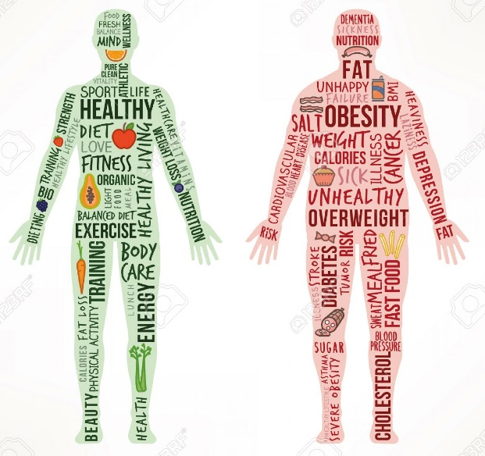

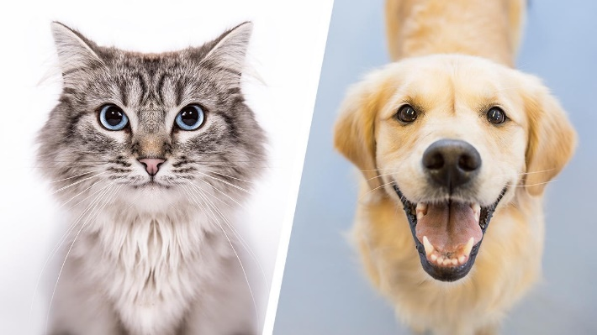
.
Бинарная классификация (двухклассовая классификация )
Самый технически простой случай, который служит основой для решения более сложных задач.

Slide 11
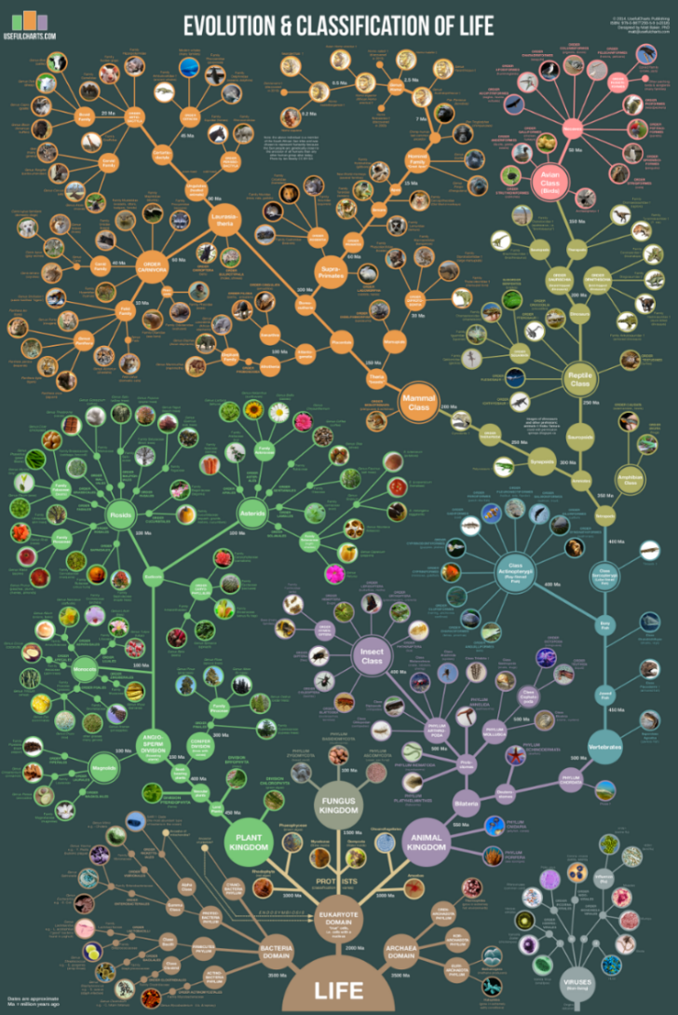
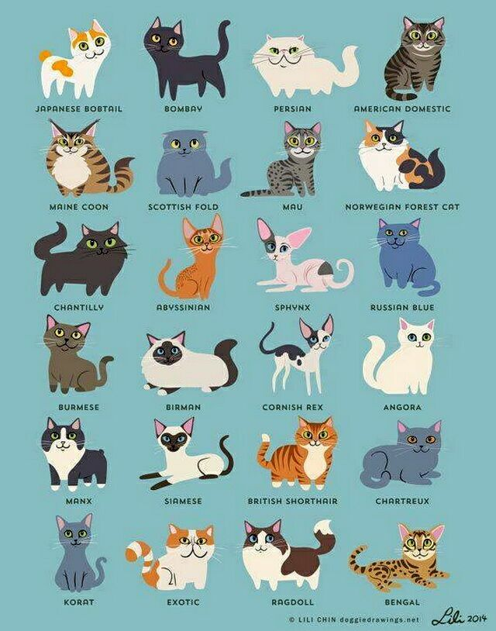
.
Мультиклассовая классификация
Когда количество классов достигает многих тысяч, задача классификации значительно усложняется.
https://www.youtube.com/watch?v=HpXaiG8L28s&t=5s

Slide 12

.
Мультиклассовая классификация
В задачах компьютерного зрения количество
классов ~ количество существительных (в идеале)
английский язык
~ 1,000,000 слов
~ 170,000 в активном словаре
~ 100,000 существительных
русский язык
~ 120,000 слов
~ 54,000 существительных
~ 19,000 существительных без уменьшительных вариаций

Slide 13
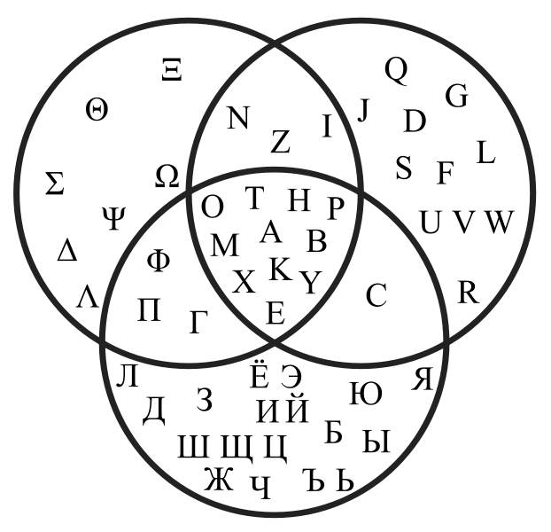
.
Неперекрывающиеся классы (non-overlap)
разные классы – разные признаки
Перекрывающиеся классы (overlap)
разные классы – схожие признаки
Греческий
Латиница
Условная задача определения языка по буквам
Кириллица
Может быть важно как при оценке моделей
Так и при обучении модели (генерации признаков)

Slide 14
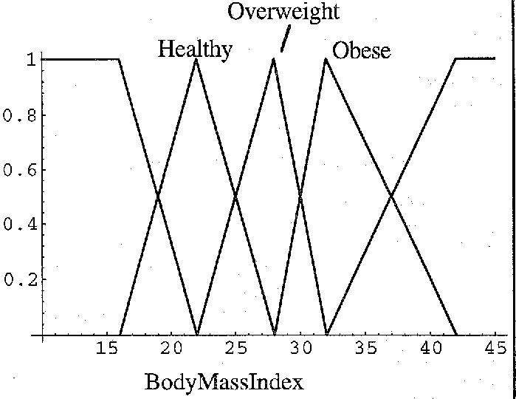
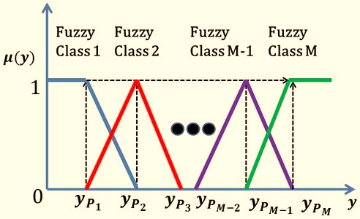
.
Нечеткие классы (fuzzy)
Требуется определить степень принадлежности объекта к каждому из классов, обычно это действительное число от 0 до 1

Slide 15
Классификация
Метрики Классификации

Slide 16
.
Оценка качества модели
Ошибки 1 Рода Type 1 Errors
Основной Класс
Ошибки 2 Рода
Type 2 Errors

Slide 17
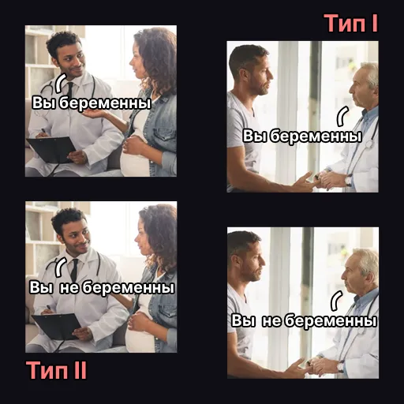
.

Slide 18
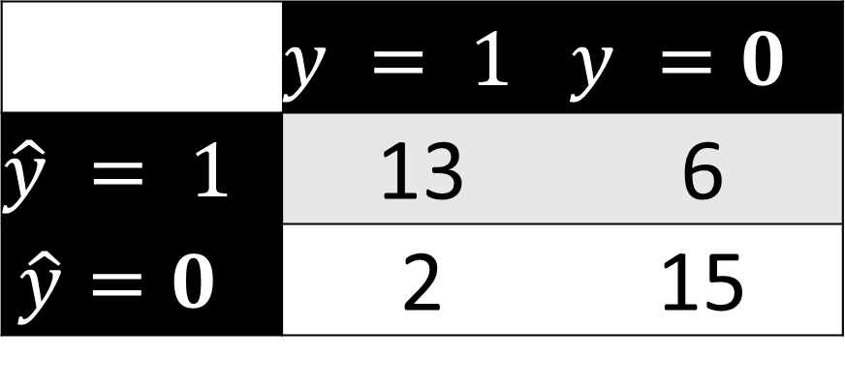
.
Confusion Matrix
 |  | Истина
 |  | Имеет болезнь | Нет болезни
Предсказание | Имеет болезнь | True Positive (TP) | False Positive (FP)
 | Нет болезни | False Negative (FN) | True Negative (TN)
 | $$y = 1$$ | $$y =0$$
$$\hat{y} = 1$$ | 13 | 6
$$\hat{y}=0$$ | 2 | 15

Slide 19
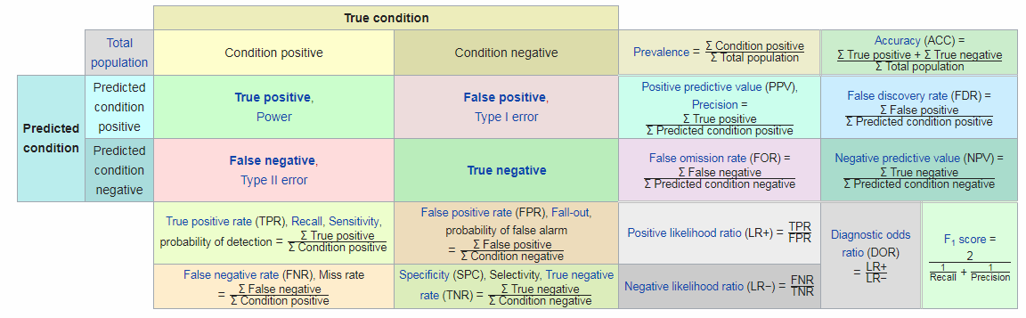
.
https://en.wikipedia.org/wiki/Confusion_matrix

Slide 20
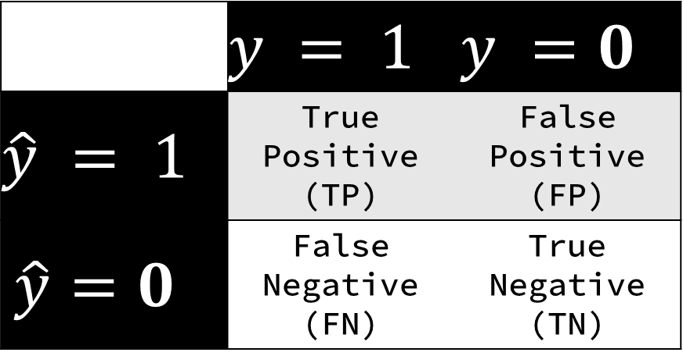






.
Accuracy
Доля правильных ответов алгоритма
$$ACC=\frac{TP+TN}{TP+TN+FP+FN}$$
$$precision=\frac{TP}{TP+FP}$$
$$recall=\frac{TP}{TP+FN}$$
Recall
Полнота
Precision
Точность
$$F_{1}=\frac{2∗precision∗recall}{precision+recall}$$
F1-мера
$$F_{β}=\frac{(1+β^{2})∗precision∗recall}{β^{2}∗precision+recall}$$
$$\text{Specificity}=\frac{TN}{TN+FP}$$

Slide 21
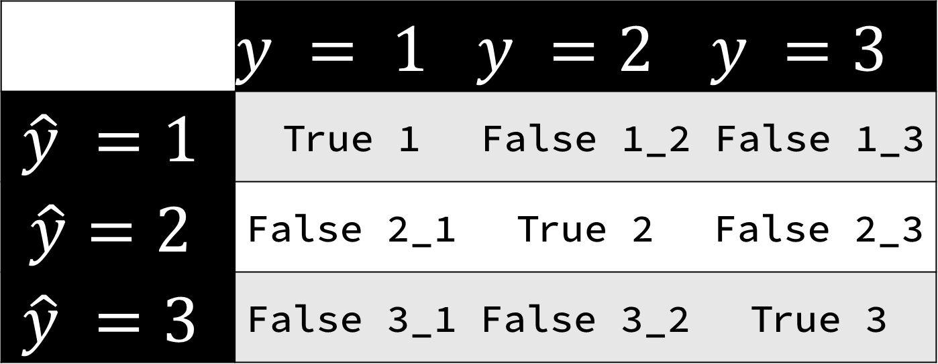



.
Микро-усреднение
Усредняем матрицу ошибок
$$precision_{MicroAvg}=\frac{True_{1}+True_{2}+True_{3}}{True_{1}+True_{2}+True_{3}+(False_{1−2}+False_{1−3})+(False_{2−1}+False_{2−3})+(False_{3−1}+False_{3−2})}$$
Макро-усреднение
Усредняем метрики
$$precision_{MacroAvg}=\frac{precision_{1}+precision_{2}+precision_{3}}{3}$$
$$precison_{1}=\frac{True_{1}}{True_{1}+False_{1−2}+False_{1−3}}$$
$$precison_{2}=\frac{True_{2}}{True_{2}+False_{2−1}+False_{2−3}}$$
$$precison_{3}=\frac{True_{3}}{True_{3}+False_{3−1}+False_{3−2}}$$

Slide 22
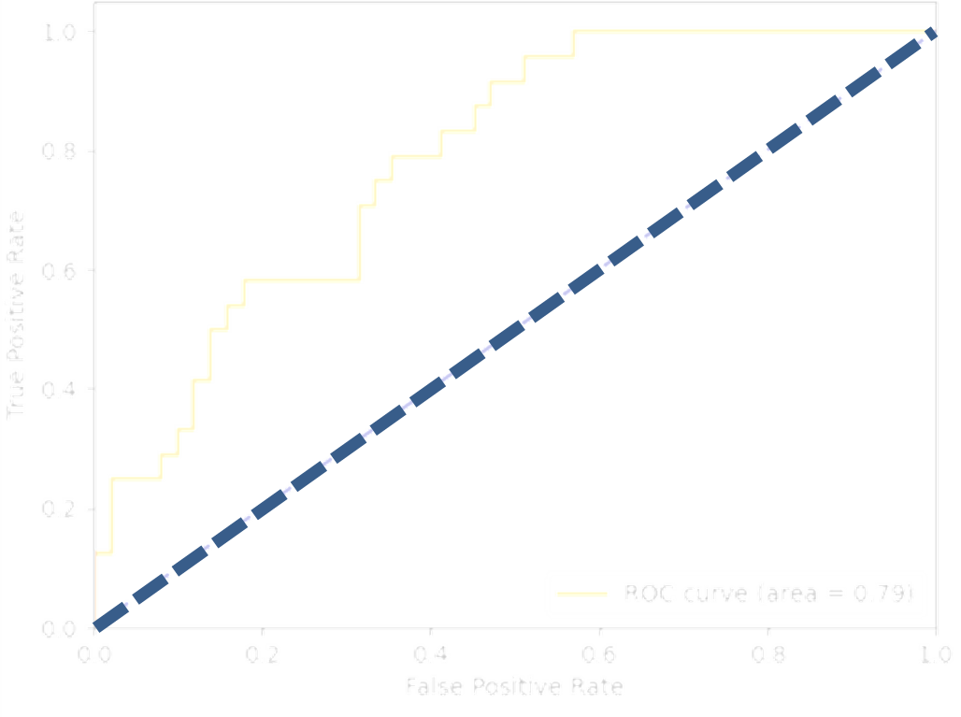
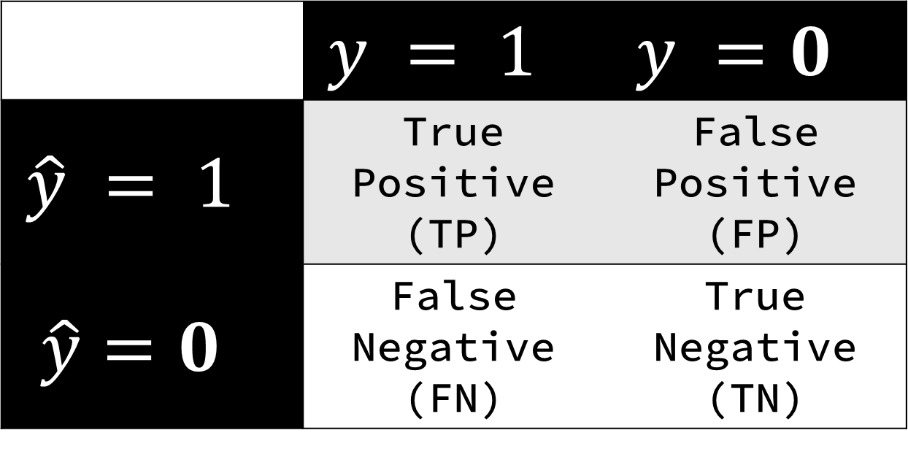

.
$$\hat{y} =[f\left(x\right)>t]$$
$$True Positive Rate=\frac{TP}{TP+FN}$$
$$False Positive Rate=\frac{FP}{FP+TN}$$

Slide 23
.
Закон Гудхарта
All metrics of scientific evaluation are bound to be abused. Goodhart's law (named after the British economist who may have been the first to announce it) states that when a feature of the economy is picked as an indicator of the economy, then it inexorably ceases to function as that indicator because people start to game it.
Все показатели научной оценки обязательно будут «обмануты».
Закон Гудхарта (названный в честь британского экономиста, который, возможно, был первым, кто объявил о нем) гласит, что, когда какой-либо параметр экономики выбирается в качестве индикатора экономики, он неумолимо перестает функционировать как этот индикатор, потому что люди начинают манипулировать с ним.

Slide 24
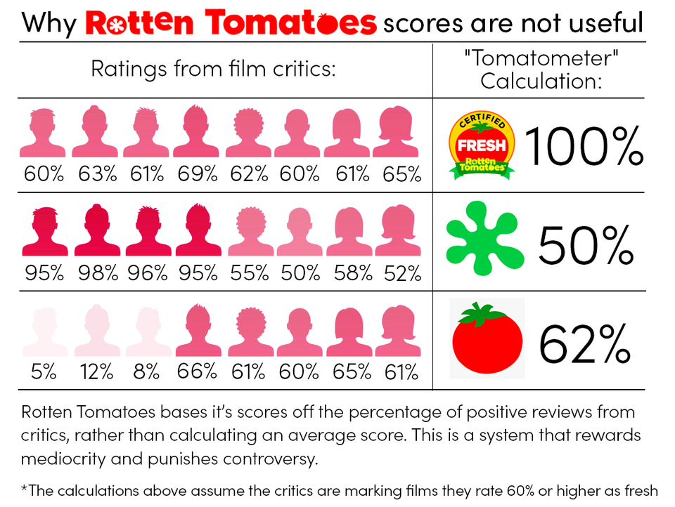
.
Пример
Алгоритм YouTube основывается (допустим) на Лайках, комментариях и прочем
Создатели видео просят делать это все (активизировал пассивных пользователей), тем самым завышая свой рейтинг
YouTube надо придумывать новые метрики

Slide 25
.
Перекрестная проверка
Тренировочная
Fold 1
Fold 2
Fold 3
Fold 4
Fold 1
Fold 2
Fold 3
Fold 4
Fold 1
Fold 2
Fold 3
Fold 4
Fold 1
Fold 2
Fold 3
Fold 4

Slide 26
Классификация
Типы классов
Бинарная и мультиклассовая классификация
Метрики Классификации
Матрица ошибок;
Ошибки 1 и 2 рода
ACC, F1, AUC, ROC

Slide 27
Вопросы, пожелания, предложения
?????????

